Slide 1


Spark Avancé
Shell Scala
L’accélérateur
de vos Performances
18/11/2025
Cabinet de Conseil et Formation spécialisé dans l’Amélioration des Performances des Entreprises

Slide 2
+
Organisation
Organisation des exercices
Tout le support d’exercice est constitué de la même manière:
Les objectifs de l’exercice: quel est l’intérêt de l’exercice ?
Un descriptif global des étapes à réaliser qui doit permettre de faire l’exercice en connaissant les notions abordées
Le résultat de l’exercice sous forme de copies d’’écran
La correction de l’exercice étape par étape

Slide 3
+
Préparation environnement
Le but de cet exercice est d’illustrer l’utilisation de spark-submit en ligne de commande, avec du code python.

Slide 4
+
Premier code en python avec spark-submit
Ouvrir le projet spark dans Visual code:
Créer un répertoire python dans ~/spark
Nous allons créer une application qui lit un fichier « data.json » et qui l’affiche.
Créer un fichier lecteur.py
cd ~/spark
code .

Slide 5
+
Premier code en python avec spark-submit
Créer un fichier lecteur.py
from pyspark.sql import SparkSession
def main():
spark = (
SparkSession.builder
.appName("Read JSON Example")
.getOrCreate()
)
input_path = "/data/input/data.json"
# Lecture du fichier JSON
df = spark.read.json(input_path)
# Affichage du schéma
df.printSchema()
# Affichage de quelques lignes
df.show(truncate=False)
spark.stop()
if __name__ == "__main__":
main()

Slide 6
+
Premier code en python avec spark-submit
Copier le fichier lecteur.py dans le partage data de spark. Ouvrir un terminal.
Créer un répertoire input sous ~/spark/data et y mettre le fichier data.json suivant (s’il n’existe pas déjà):
cd ~/spark/data
mkdir python
cd python
cp ../../python/lecteur.py .
[
{"col1": "value1", "col2": 123},
{"col1": "value2", "col2": "wrong_value"},
{"col1": "value3", "col2": 789}
]

Slide 7
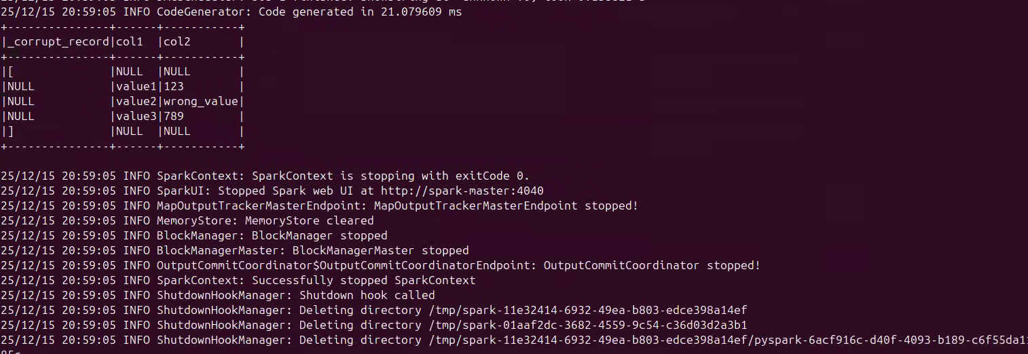
+
Premier code en python avec spark-submit
Le répertoire ~/spark/data étant partagé il n’est pas nécessaire de redémarrer le service.
Tester l’application:
Résultat:
docker exec -it spark-master /opt/spark/bin/spark-submit --master local[*] /data/python/lecteur.py

Slide 8







Suivez-Nous www.mgt-conseils.com contact@mgt-conseils.com
| Direction Commerciale
Merci pour votre attention
business@mgt-conseils.com
| Paris
+331 47 20 67 63
Les Champs Elysées
104 Rue du Faubourg Saint - Honoré, 75008 Paris
| Abidjan
+225 05 06 75 01 01
Résidence Palazzo Posillipo Cocody - Danga,
BP 10 367, Abidjan 01
/MGT.Conseils
/mgt-conseils
@MGTConseils
| Bénin
+229 90 55 10 55
Akpakpa Rés. JR d’Adèle,
Cotonou
SARL au capital de 50 300 € - SIRET 479 638 462 00032

